Slide 1
SİVAS TEKNİK BİLİMLER MESLEK YÜKSEKOKULU
BİLGİSAYAR TEKNOLOJİLERİ BÖLÜMÜ

Slide 2
Program Hakkında Genel Bilgiler
KURULUŞ: Üniversitemiz bünyesinde STBMYO 1996 yılında kurulmuş aktif olarak halen açıktır.
KAZANILAN DERECE: Önlisans
KABUL KOŞULLARI: Lise Mezunu olmak , ÖSYM sınavı TYT puan yeterliliğine göre alınmaktadır.
MEZUNİYET KOŞULLARI: Bir öğrencinin genel not ortalaması (GNO) en az 2.00/4.00 olmalı ve hiçbir başarısız notu olmaması gerekir.
ÖLÇME VE DEĞERLENDİRME: vize-final sınavları,uygulama sınavları-ödevlendirme.
DERSLİK SAYISI:4

Slide 3
Program Amacı
Programımız: Bilgisayar Teknolojileri ve Programlama, bilgisayar kullanımı, yazılım geliştirme (local, İntranet veya İnternet ortamlarında), donanım, bakım-onarım, bilgisayar ağlarının kurulumu ve yönetimi ile ilgili bir bölümdür. Yeni bin yılda bilgi toplumu olma yolundaki ülkemizde, büyük gereksinim duyulan bir alanda meslek edindirmek amacıyla açılan bu bölüm, programında bilgisayar donanım ve yazılım teknolojileri üzerine kurulu dersleri bulundurur. Mezunlar başta sanayi kuruluşları olmak üzere yazılım firmaları, bilgisayar satış ve teknik destek firmaları, bankalar, sigorta şirketleri, ticari kuruluşlar, İnternet servis sağlayıcıları, İnternet yayıncılık şirketleri, radyo-televizyon şirketleri, araştırma şirketleri, borsalar, ulaştırma, eğitim, lojistik firmaları ve hizmet sektöründe yer alan kamu kurum ve kuruluşlarında geniş iş imkânına sahiptirler.

Slide 4
Programımızdan Dikey Geçiş Yapılabilecek Lisans Programları
Bilgisayar Bilimleri
Bilgisayar Mühendisliği
Bilgisayar Öğretmenliği
Bilgisayar Sistemleri Öğretmenliği
Bilgisayar Teknolojileri ve Bilişim Sistemleri
Bilgisayar ve Enformasyon Sistemleri
Bilgisayar ve Enformatik Bilişim Sistemleri Mühendisliği
Bilişim Sistemleri ve Teknoloji
Matematik-Bilgisayar
Fizik
İstatistik
İstatistik ve Bilgisayar Bilimleri
Elektronik ve Bilgisayar Öğretmenliği
Meteoroloji Mühendisliği
Uygulamalı Matematik ve Bilgisayar
Uzay Mühendisliği
Yazılım Mühendisliği

Slide 5
Akademik Kadro
Bilgisayar Teknoloji Bölümü
Dr.Öğr. Üyesi Volkan GÖREKE
Öğretim Görevlisi Hasan Hüseyin BAŞ (BÖLÜM BAŞKANI)
Öğretim Görevlisi Serap BEĞDAŞ

Slide 6
Öğrenci İstatistikleri
2019
2020
2021

Slide 7
Derslerde Kullanılan Teknolojiler ve Programlama Dilleri
Masaüstü Sanallaştırma
Uygulama Sanallaştırma
3D Max Modellemme (Bilgisayar Yardımıyla Tasarım ve Modelleme)
Matlab 2015Rb (Görüntü İşleme)
Emu 8086 (Mikrobilgisayar Sistemleri ve Assembler)
Javascript- HTML - CSS -NodeJs (Web Programalama 1)
Windows Presentation Foundation (WPF) (Nesneye Yönelik Programlama)
Blazor Server (Web Programlama 2)
Golang (Web Programlama 2)
MSSQL-Mongo DB- MySQL- Redis- SQLite – POSTGRESQL (Veritabanı Yönetim Sistemleri)

Slide 8
Derslerde Kullanılan Teknolojiler ve Programlama Dilleri
C (Algoritma ve Programlamaya Giriş)
C++ (Veri Yapıları ve Programlama)
WordPress -Joomla (İçerik Yönetim Sistemleri)

Slide 9
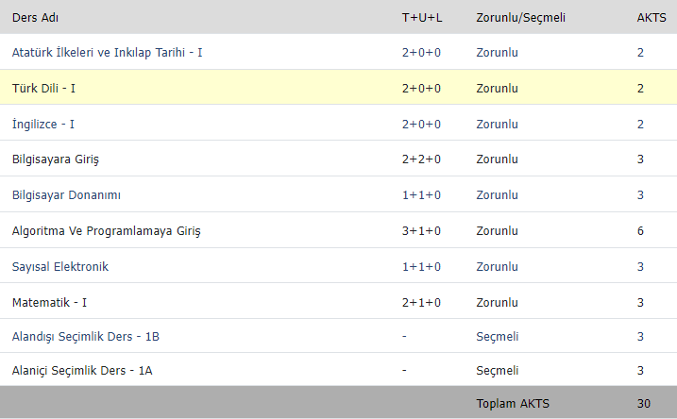
Program Dersleri
2021-2022 dersleri
1.Sınıf 1.dönem dersleri:

Slide 10
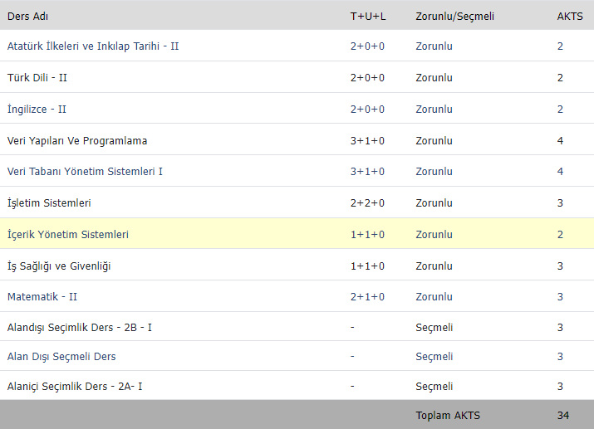
Program Dersleri
1.Sınıf 2.dönem dersleri:

Slide 11
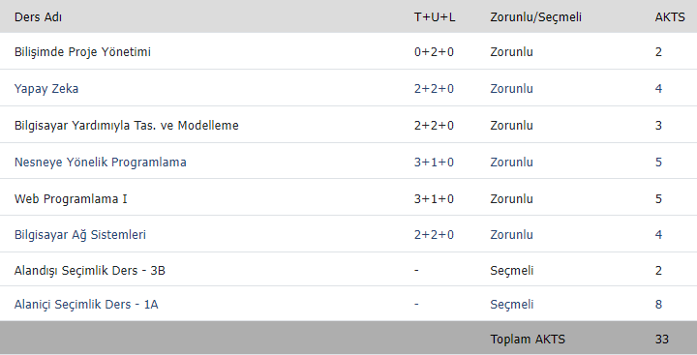
Program Dersleri
2.Sınıf 1.dönem dersleri:

Slide 12
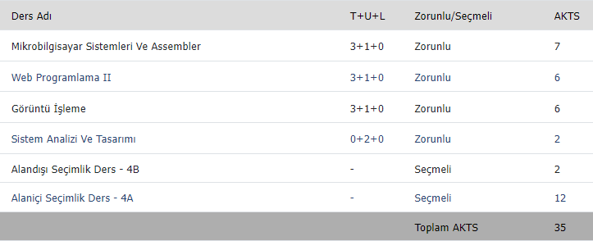
Program Dersleri
2.Sınıf 2.dönem dersleri:

Slide 13
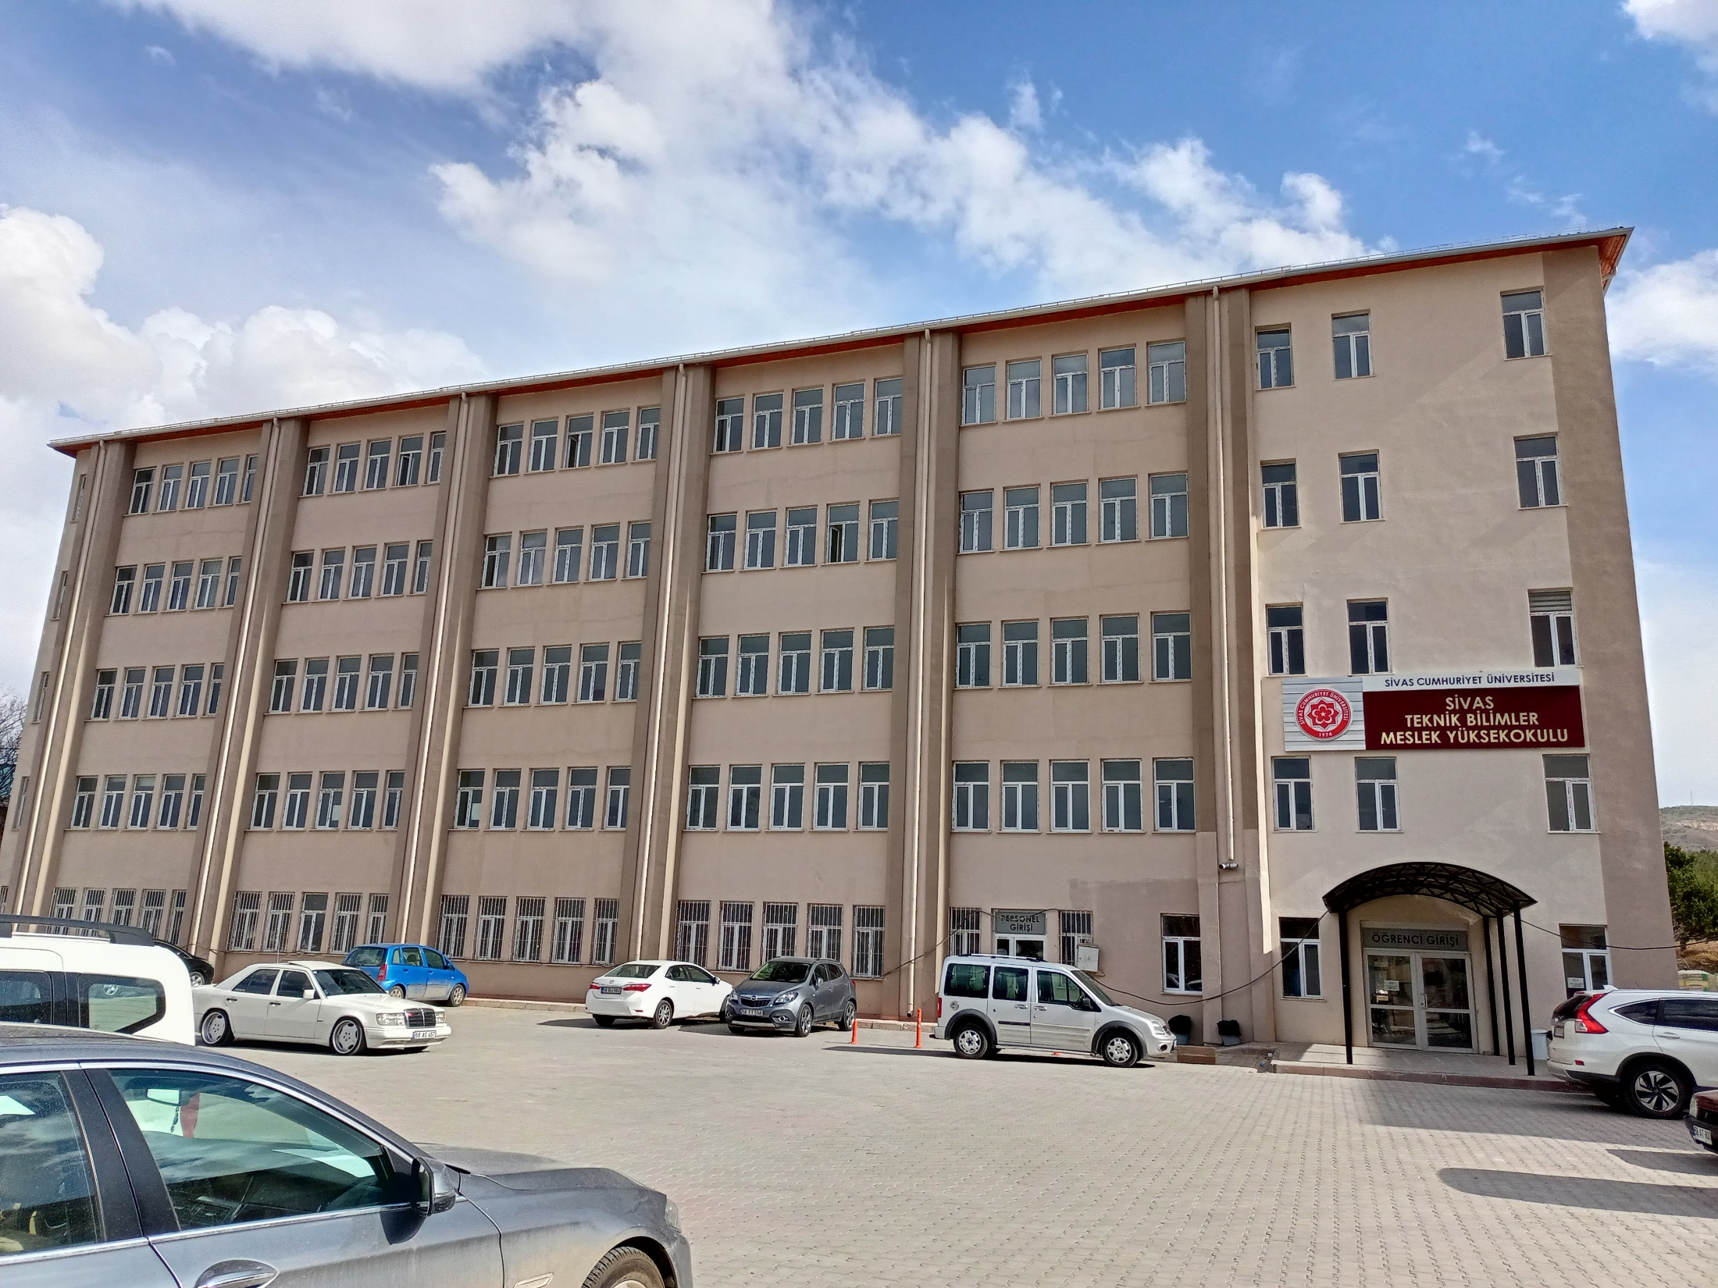

Slide 14
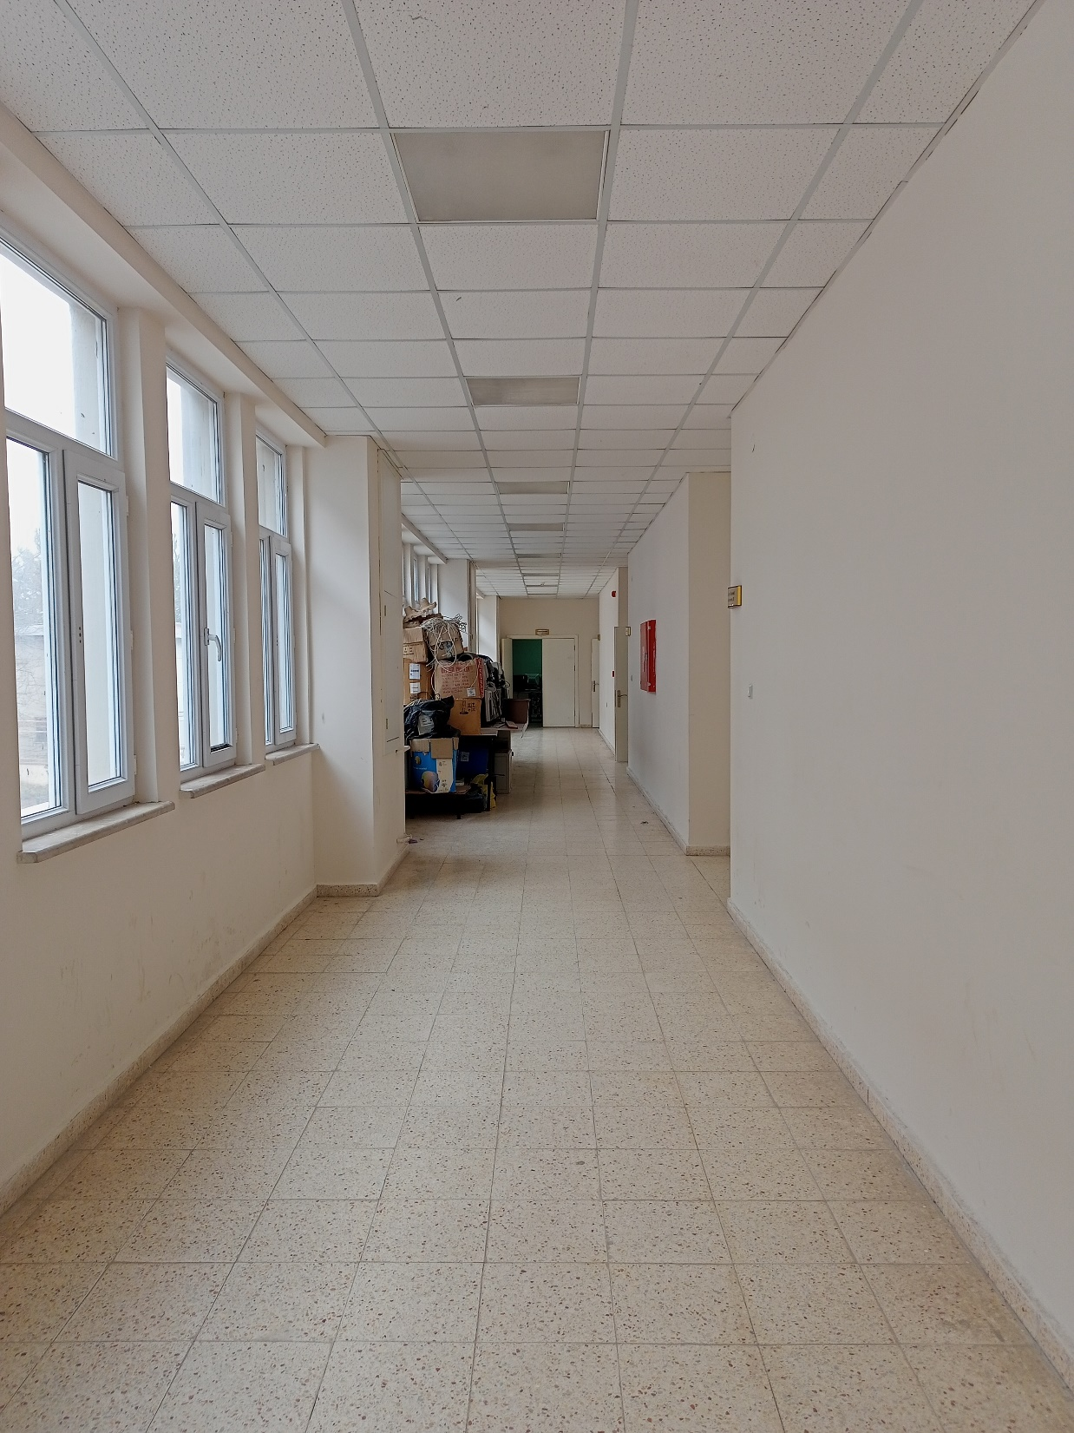
DERSLİKLER

Slide 15
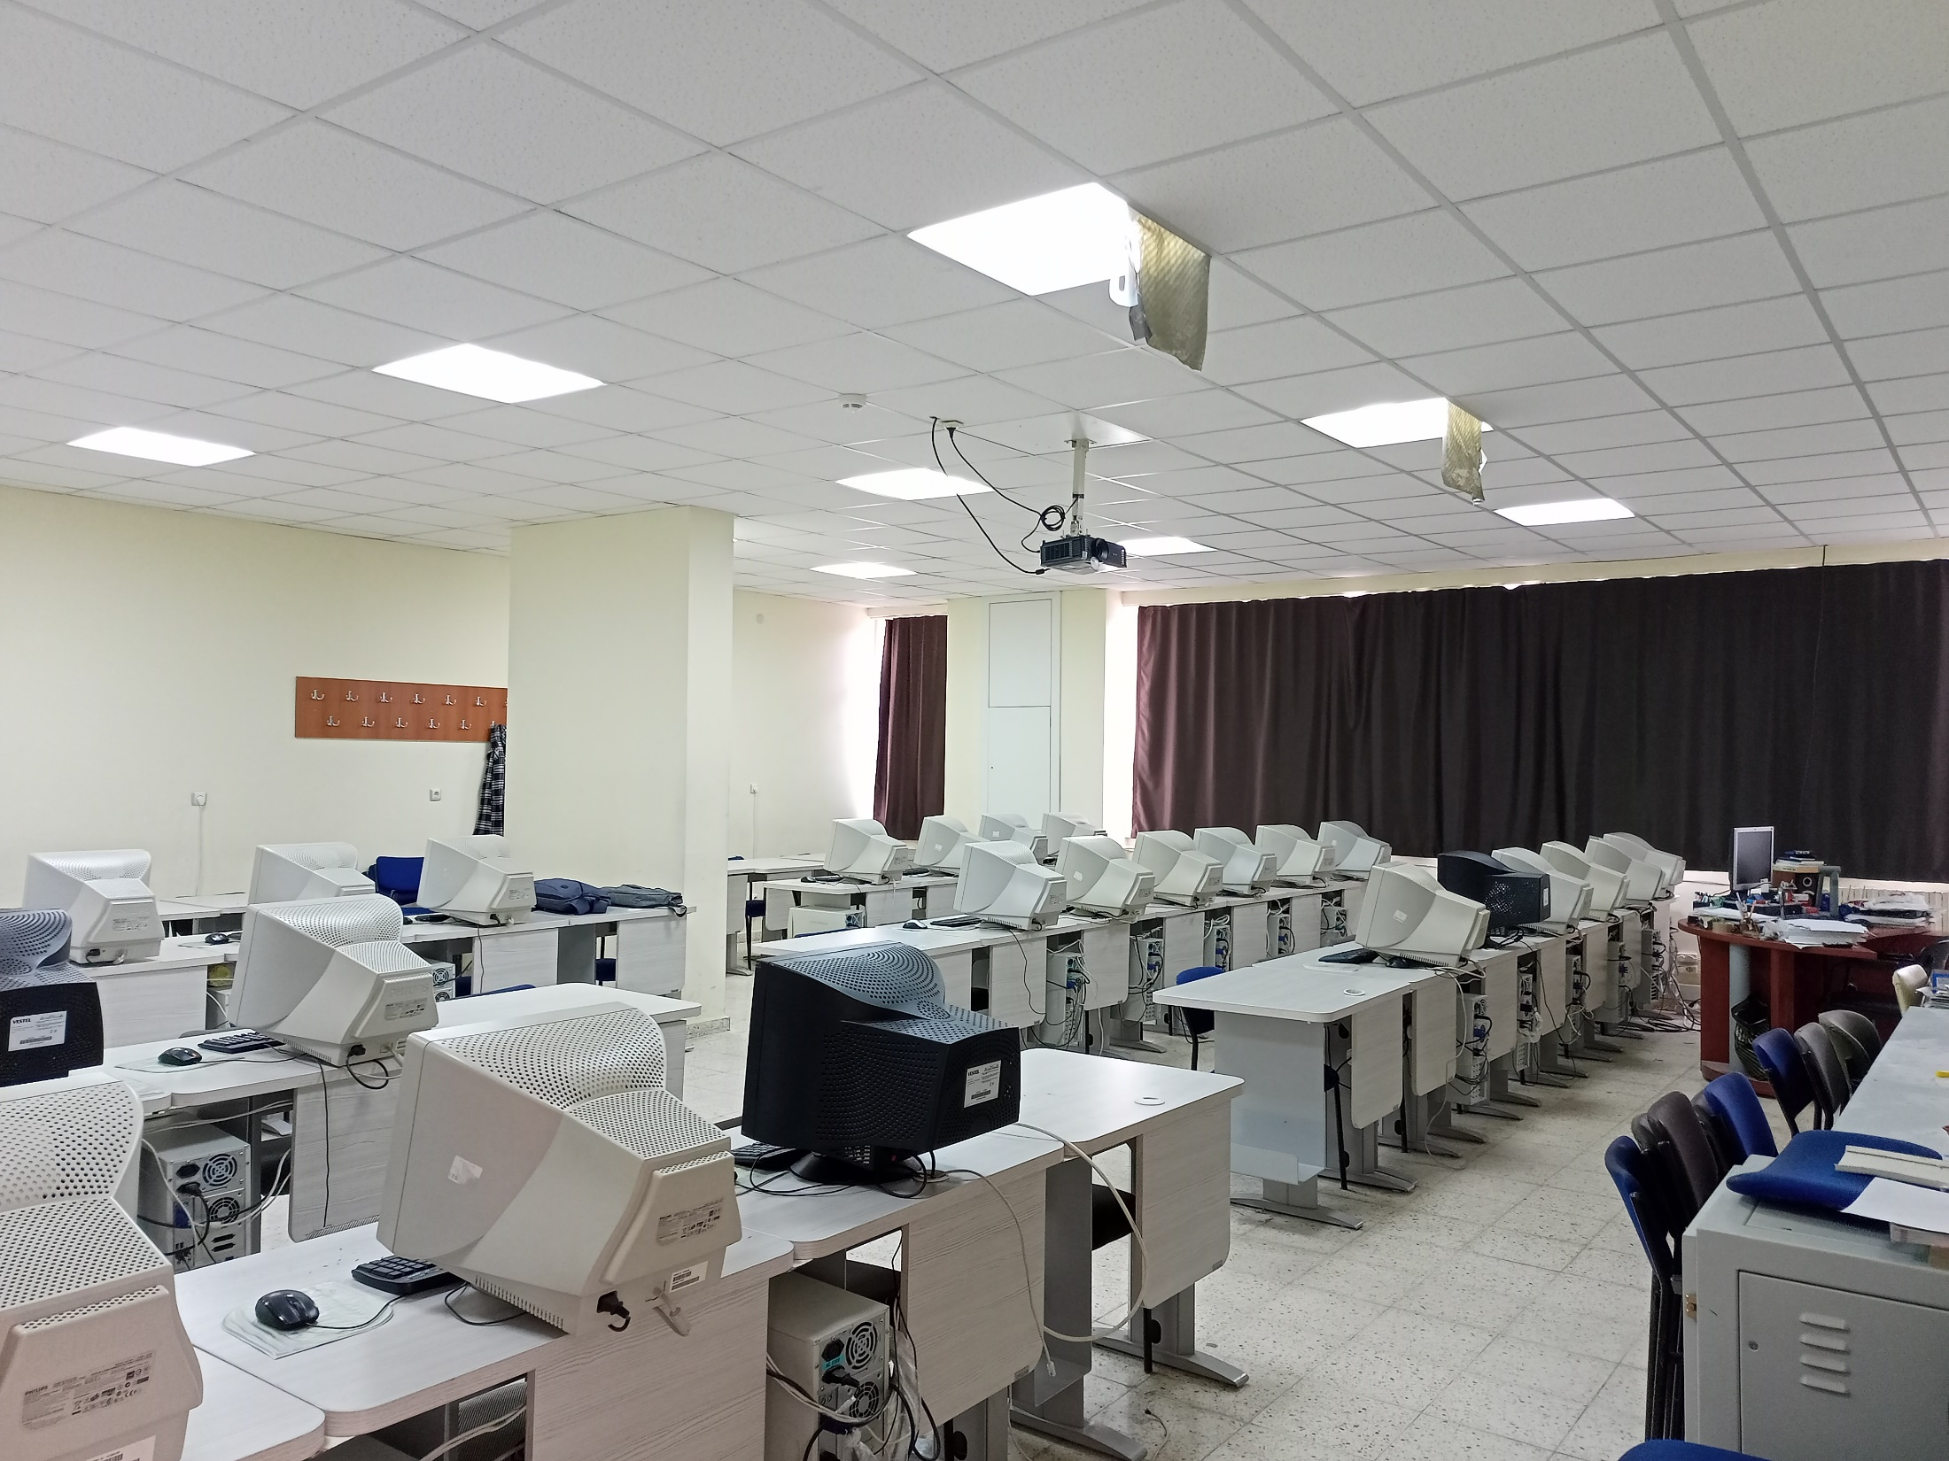

Slide 16
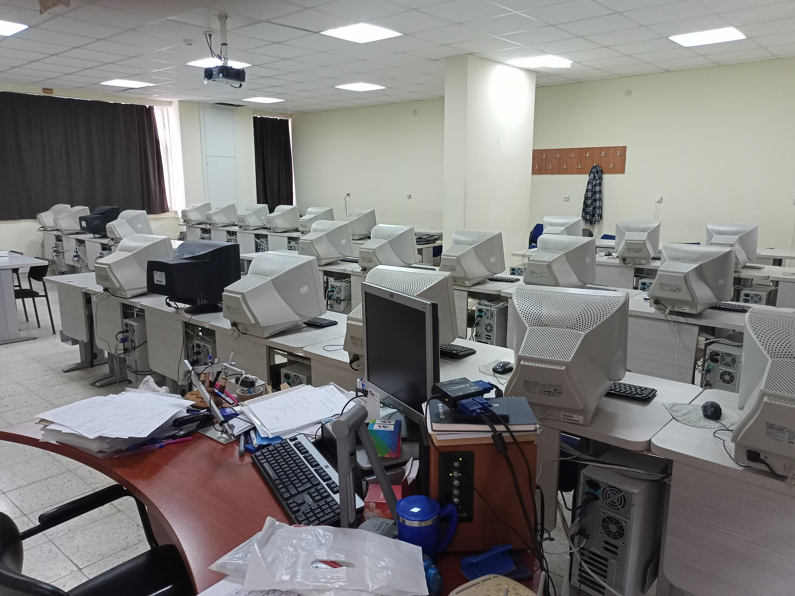

Slide 17
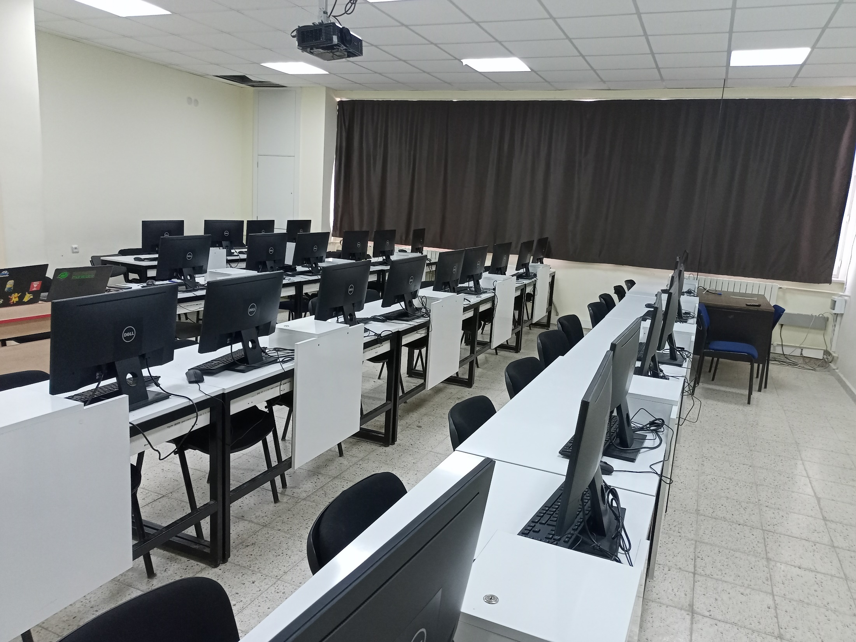

Slide 18
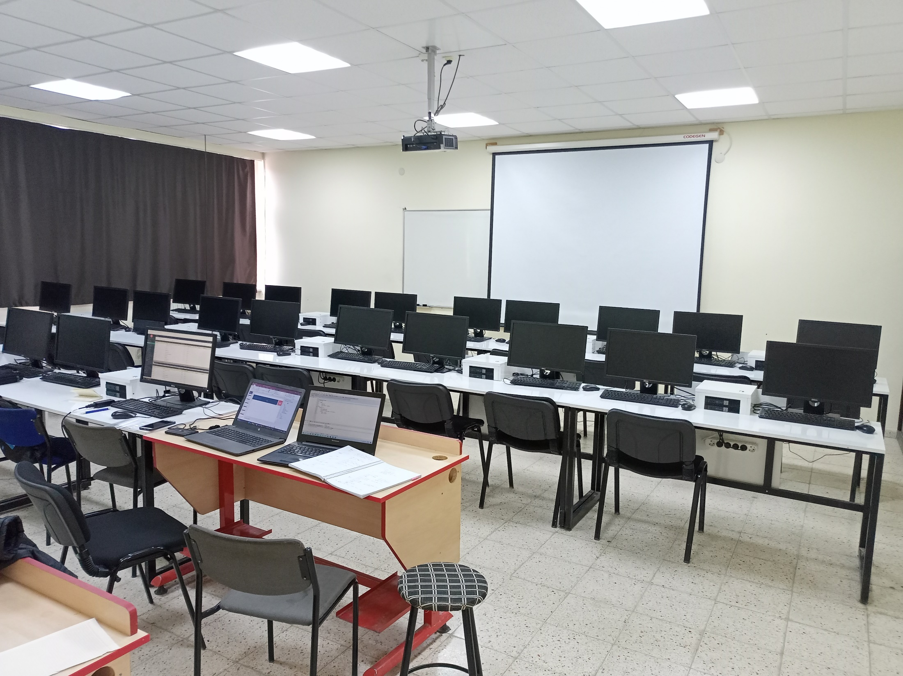

Slide 19
İletişim
Adres: Sivas Cumhuriyet Üniversitesi Sivas Teknik Bilimler Meslek Yüksekokulu 58140
Tel: 0 346 2191010-1484 -1507
Fax: 0 346 2191110
Web: http://smyo.cumhuriyet.edu.tr
E-Posta: smyo@cumhuriyet.edu.tr
Bilgisayar Teknolojileri Bölümü: http://smyoedu.cumhuriyet.edu.tr

